Slide 1
Klár til eitt lív við arbeiði
Tími 6 av 6 "Kunnleiki til ung um arbeiðsumhvørvi”
Notes:
Sig við næmingarnar at tað nú er tíð til síðsta tíman í skeiðnum Kunnleiki til ung um arbeiðsumhvørvi. Næmingarnir leggja fram síni arbeiðsumhvørvi, sum teir gjørdu í 5. tíma og taka eina roynd um arbeiðsumhvørvi fyri at kanna sín kunnleika.

Slide 2
Legg tykkara arbeiðsumhvørvi fram
Meðan tú lurtar eftir framløgunum. Hugsa um hesar spurningarnar:
Vóru nøkur av arbeiðsumhvørvunum, sum talaðu serliga til tín? Hví? Tú/tit kunnu ikki velja tykkara egna.
Hvørji arbeiðsumhvørvi høvdu serlig atlit at kropsligu viðurskiftunum? Hvørji viðurskifti høvdu tey hugsað um?
Hvørji arbeiðsumhvørvi høvdu serlig atlit at sálarligu viðurskiftunum? Hvørji viðurskifti høvdu tey hugsað um?
Var nakað arbeiðsumhvørvi, sum var knýtt at talgildum tólum á onkran hátt?
Hvussu hevði bólkurin hugsað um arbeiðsumhvørvið rundanum?
Notes:
Hvør bólkur leggur fram um arbeiðsumhvørvi, sum tey gjørdu í 5. tíma. Ímeðan skulu tey, sum lurta eftir framløguni, hugsa um nakrar spurningar.
Lat næmingarnar hugsa hvør sær í eina løtu og skriva sínar hugsanir millum hvørja framløgu. Næmingarnir skulu hava pappír við reglum og ein penn til hetta.
Tá ein bólkur hevur lagt fram, seta tey seg, og næsti bólkur fer at leggja fram.
Her eru spurningarnir, sum tey skulu hugsa um. Vís spurningarnar í myndum, so næmingarnir síggja teir, meðan teir lurta.

Slide 3
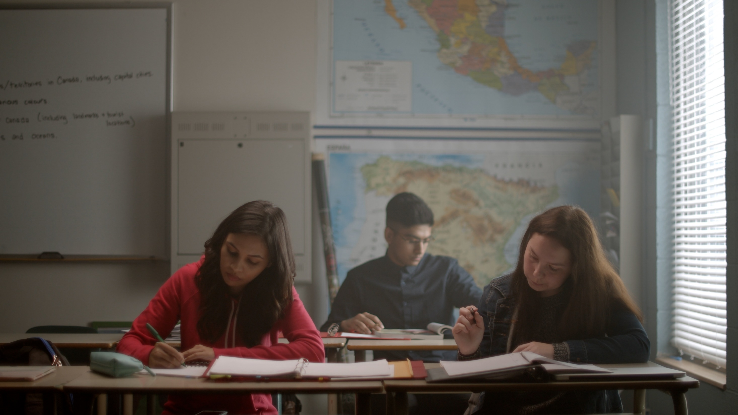
Arbeiðsumhvørvi hjá ungum Roynd um arbeiðsumhvørvi
Notes:
Lat okkum nú síggja, hvat tit hava lært um arbeiðsumhvørvi. Tað er tíð til eina roynd um arbeiðsumhvørvi.

Slide 4
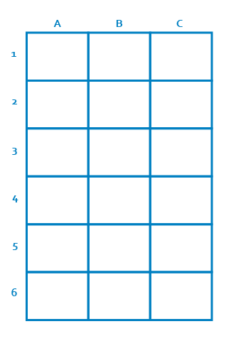
Soleiðis fyllir tú út royndina um arbeiðsumhvørvi
Nú fært tú møguleikan at vísa, hvat tú hevur lært um arbeiðsumhvørvi.
Tú skalt svara seks spurningum – allir spurningar eru á einari mynd.
Notes:
Um royndina um arbeiðsumhvørvi
Royndin hevur 6 spurningar.
Tú fært framsetingar í teksti og myndum
Tú krossar av - A, B ella C - á tínum pappíri.
Spurningarnir koma á skíggjan.
Tá tú hevur svarað øllum spurningum, být so um við ein floksfelaga og rættið.
Um ein næmingur vil tosa um myndirnar og hevur svarað øðrvísi, eggja so til tað. Tað er einki, sum er rætt ella skeivt, um tey hava góðar grundgevingar fyri sítt uppáhald.
Endamál: At kanna hvussu næmingarnir hvør sær hava fingið kunnleika frá tímunum.

Slide 5
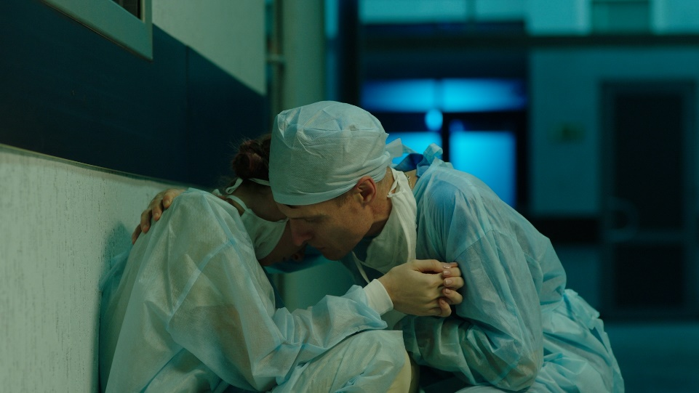
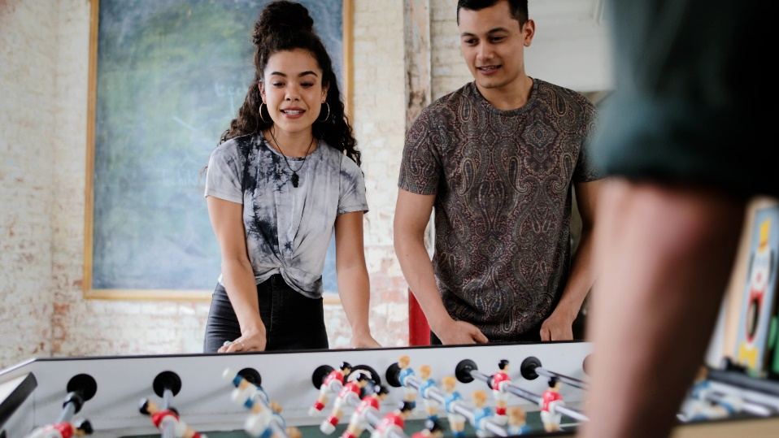
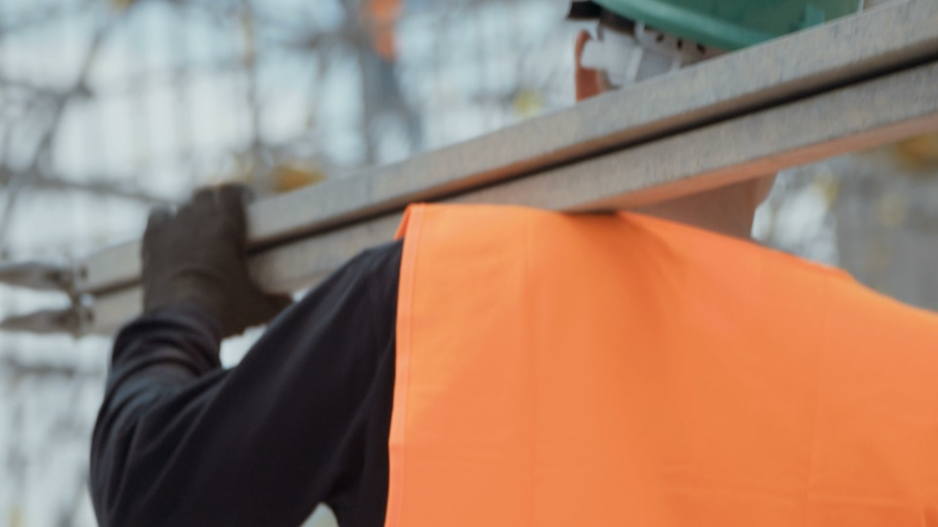
1. Hvat av hesum støðunum vísir eitt viðurskifti í kropsliga arbeiðsumhvørvinum?
A.
B.
C.
Notes:
Les spurning 1: Hvat av hesum er eitt viðurskifti í kropsliga arbeiðsumhvørvinum?
Um ein næmingur vil tosa um myndirnar og hevur svarað øðrvísi, eggja so til tað. Tað er einki, sum er rætt ella skeivt, um tey hava góðar grundgevingar fyri sítt uppáhald.

Slide 6
2. Hvat eru dømi um sálarliga arbeiðsumhvørvið?
A.
Tøkni, tól, hættislig evni og trygd.
B.
Strongd, stríð, rós og felagsskapur.
C.
Ljóð, ljós og luft
Notes:
Les spurning 2: Hvat eru dømi um viðurskifti í sálarliga arbeiðsumhvørvinum? Og framsetingarnar:
A. Tøkni, tól, hættislig evni og trygd.
B. Strongd, stríð, rós og felagsskapur.
C. Ljóð, ljós og luft

Slide 7
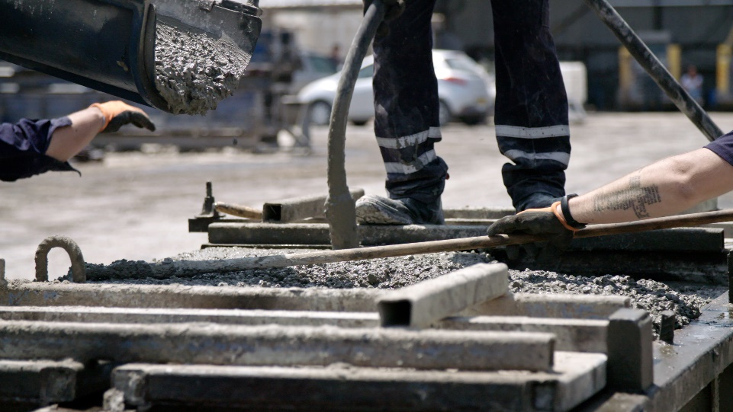
3. Hvør støða er ikki ein kropsligur vandi í arbeiðsumhvørvinum?
A.
B.
C.
Notes:
Les spurning 3: Hvat er ikki ein kropsligur vandi í arbeiðsumhvørvinum?
Um ein næmingur vil tosa um myndirnar og hevur svarað øðrvísi, eggja so til tað. Tað er einki, sum er rætt ella skeivt, um tey hava góðar grundgevingar fyri sítt uppáhald.

Slide 8
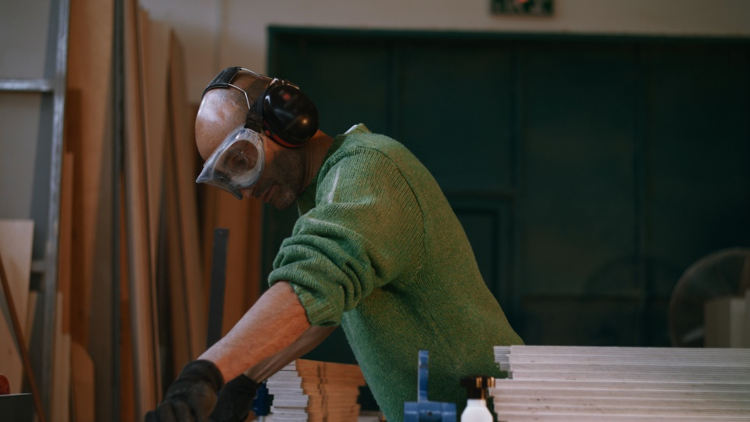
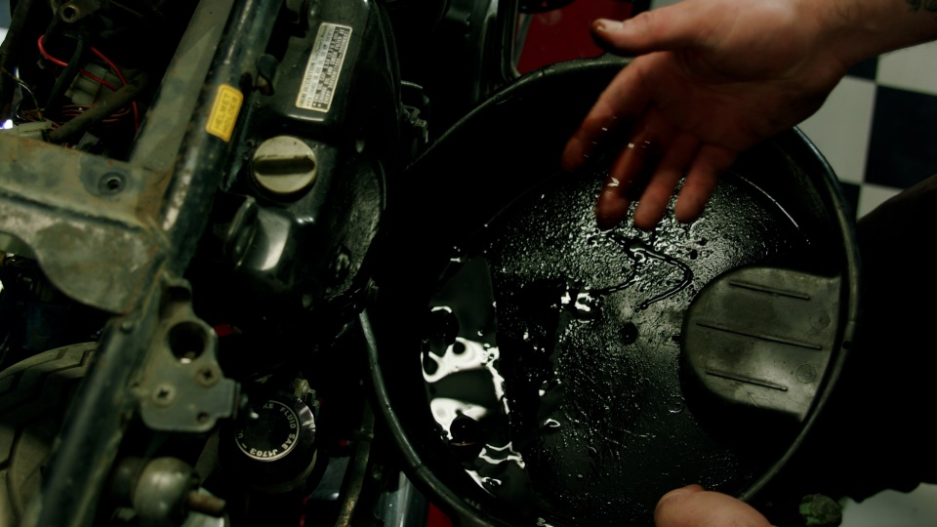
4. Hvat av hesum er eitt viðurskifti í sálarliga arbeiðsumhvørvinum?
A.
B.
C.
Notes:
Les spurning 4: Hvat av hesum er eitt viðurskifti í sálarliga arbeiðsumhvørvinum?
Um ein næmingur vil tosa um myndirnar og hevur svarað øðrvísi, eggja so til tað. Tað er einki, sum er rætt ella skeivt, um tey hava góðar grundgevingar fyri sítt uppáhald.

Slide 9
5. Hvør framseting passar til talgilda arbeiðsumhvørvið?
A.
Tú kanst hyggja so nógv í ein skíggja hvønn dag, sum tú vilt, bara tú svevur 8 tímar um náttina.
B.
Vit vita akkurát hvussu talgild tól ávirka okkum – men hetta er loyniligt
C.
Gransking vísir, at vit enn mugu hava veruligt samband fyri at hava tað gott.
Notes:
Les spurning 5: Hvør framseting passar til talgilda arbeiðsumhvørvið? Og framsetingarnar:
A.
Tú kanst hyggja so nógv í ein skíggja hvønn dag, sum tú vilt, bara tú svevur 8 tímar um náttina.
B.
Vit vita akkurát hvussu talgild tól ávirka okkum – men hetta er loyniligt.
C.
Gransking vísir, at vit enn mugu hava veruligt samband fyri at hava tað gott.

Slide 10
6. Hví er tað týdningarmikið at vita um arbeiðsumhvørvi?
A.
B.
C.
Tú kanst arbeiða og verða verandi sunnur/frískur á arbeiðsplássinum.
Tí tað sigur lógin.
Um tú ikki veit hvat eitt arbeiðsumhvørvi er, so verður tað ringt at fáa eitt arbeiði.
Notes:
Les spurning 6 og framsetingarnar.

Slide 11
Eftirmeting
Hvussu gekk?
Fá hjálp frá hvør øðrum, eftirmet og kjakast.
Notes:
Vegleiðing:
Nú skulu næmingarnir rætta og tosa saman í bólkunum.

Slide 12
Examination
Notes:
Vegleiðing:
Byrja filmin
Um filmin
Filmurin vísir dømi um støður í arbeiðsumhvørvinum, sum næmingarnir í framtíðini fara at vera í - og ynskja til lukku við, at tey hava fingið kunnleika um arbeiðsumhvørvi, sum tey kunnu brúka alt lívið. Ein blanding av fýrverki og arbeiðsumhvørvum.

